Slide 2
SUPERINTENDÊNCIA DE POLÍTICAS DE EDUCAÇÃO
COORDENADORIA DE POLÍTICAS PARA EDUCAÇÃO BÁSICA

Slide 3
OBJETIVOS
Analisar alguns indicadores educacionais e sua importância para melhoria da qualidade da educação;
Desmistificar as avaliações externas;
Compartilhar preocupações;
Evidenciar a importância do acompanhamento pedagógico;

Slide 4
O Ideb é um indicador de qualidade educacional que combina informações de desempenho em exames padronizados (Prova Brasil ou Saeb) – obtido pelos estudantes ao final das etapas de ensino (5º e 9º anos do ensino fundamental e 3º ano do ensino médio) – com informações sobre rendimento escolar (aprovação).

Slide 5
Como o Ideb é calculado
A forma geral do Ideb é dada por: IDEBji  =  Nji Pji; em que, i = ano do exame (Saeb e Prova Brasil) e do Censo Escolar; N ji = média da proficiência em Língua Portuguesa e Matemática, padronizada para um indicador entre 0 e 10, dos alunos da unidade j, obtida em determinada edição do exame realizado ao final da etapa de ensino; P ji = indicador de rendimento baseado na taxa de aprovação da etapa de ensino dos alunos da unidade j;

Slide 6
Avaliação Educacional
Avaliação Interna/Escola
Avaliação Externa/Sistemas
Processo da aprendizagem
Desempenho dos alunos
Provas abertas
Provas objetivas
Observação/Registro
Portfólio
Testes de proficiência
Questionários contextuais
TEORIA CLÁSSICA
TEORIA DA RESPOSTA
AO ITEM

Slide 7
Como são elaborados os testes?
Observação: Os slides foram copiados após o término da apresentação (slides 18 a 30)

Slide 8
Entendendo a taxa de rendimento

Slide 9
Fonte: www.qedu.org.br

Slide 10
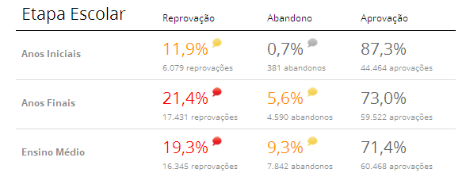
Taxas de Rendimento - 2014
Fonte: http://www.qedu.org.br/Censo Escolar 2014, Inep. Organizado por Meritt.
Acessar: Legenda
Observação: Legenda copiada no slide 31

Slide 11
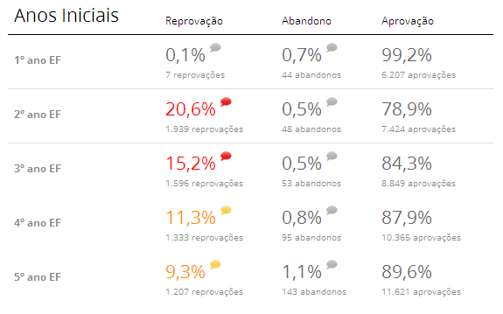
Detalhamento por ano escolar
Fonte: http://www.qedu.org.br/Censo Escolar 2014, Inep. Organizado por Meritt.

Slide 12
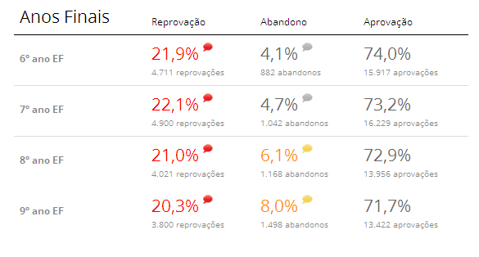
Detalhamento por ano escolar
Fonte: http://www.qedu.org.br/Censo Escolar 2014, Inep. Organizado por Meritt.

Slide 13
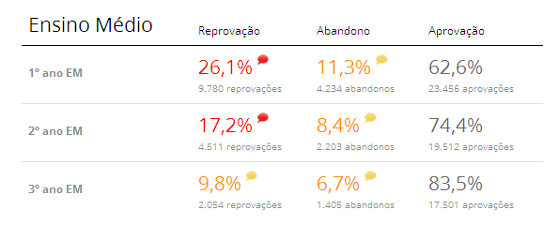
Detalhamento por ano escolar
Fonte: http://www.qedu.org.br/Censo Escolar 2014, Inep. Organizado por Meritt.

Slide 14
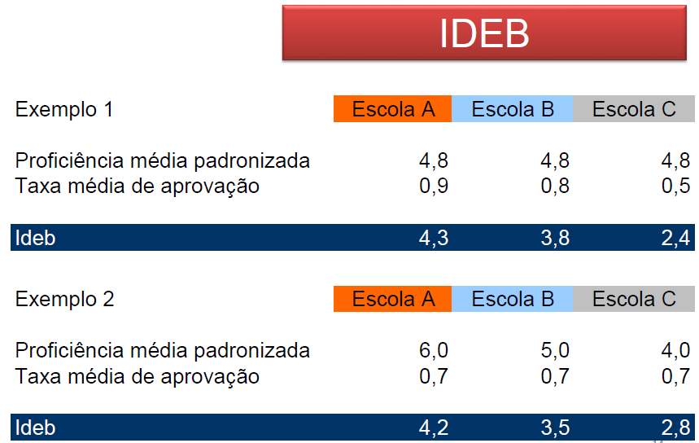

Slide 15
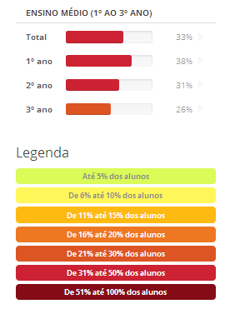
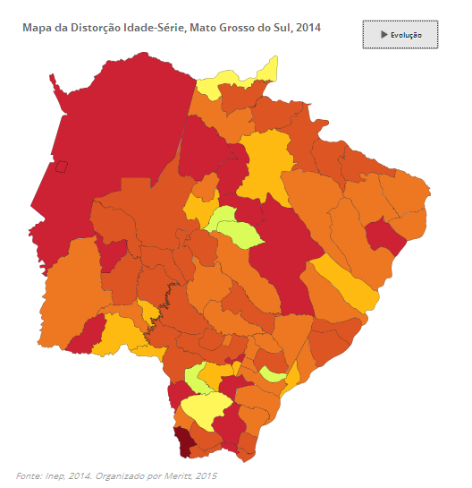
Fonte: http://www.qedu.org.br/Censo Escolar 2014, Inep. Organizado por Meritt.

Slide 16
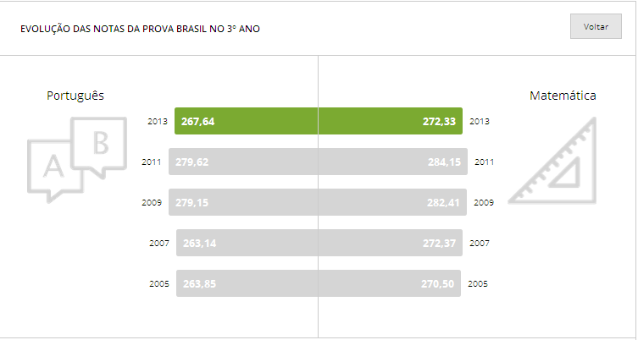

Slide 17
Superintendência de Políticas de Educação/SUPED Coordenadoria de Políticas para Educação Básica/COPEB Núcleo de Ensino Médio ensinomedio.sed@gmail.com 3318-2341/2372/2303

Slide 18
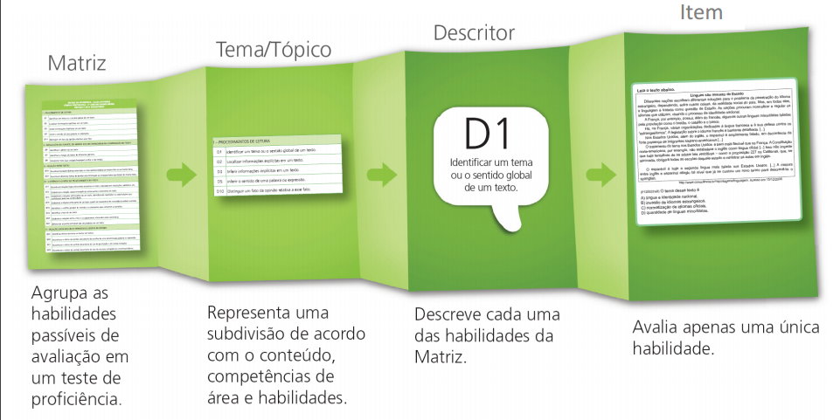

Slide 19
Matriz
Agrupa as habilidades passíveis de avaliação em um teste de proficiência.
Tema / Tópico
Representa uma subdivisão de acordo com o conteúdo, competências de área e habilidades.
Descritor
Descreve cada uma das habilidades da Matriz .
Item
Avalia apenas uma única habilidade.

Slide 20
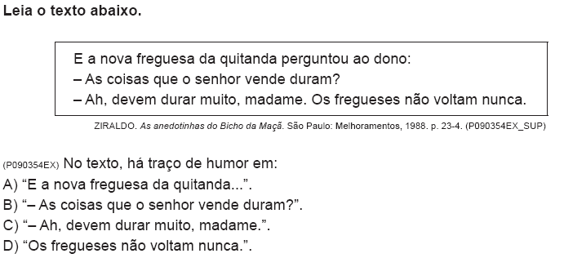
ENUNCIADO
SUPORTE
COMANDO
DISTRATORES
GABARITO
Esse item avalia a habilidade de identificar efeitos de ironia ou humor.

Slide 21
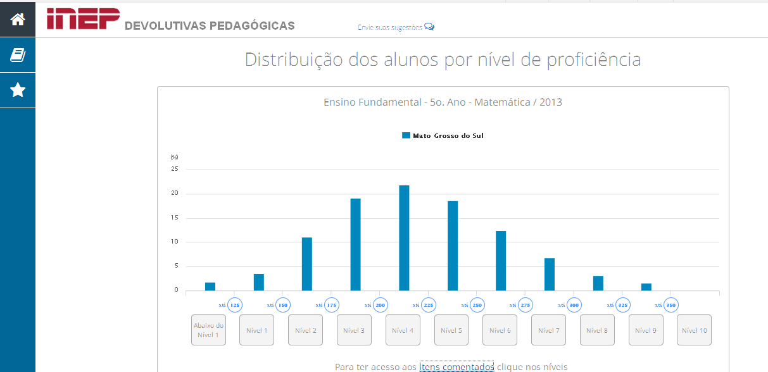

Slide 22
Exemplo: 1

Slide 23
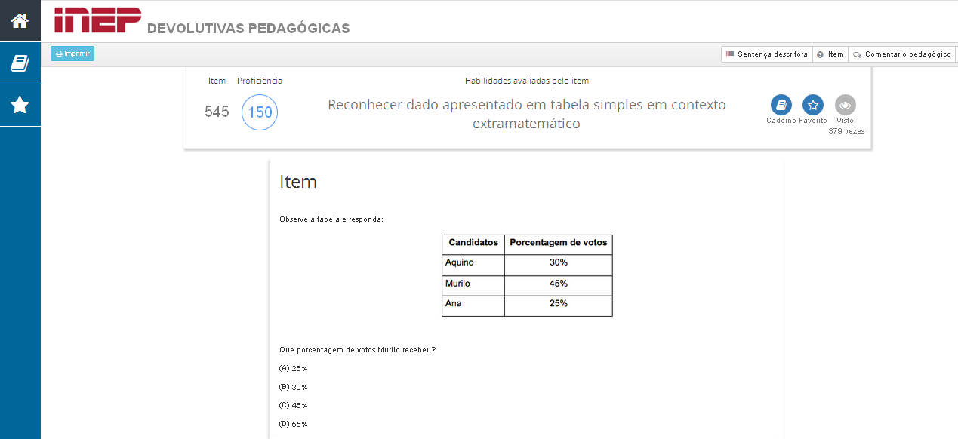

Slide 24
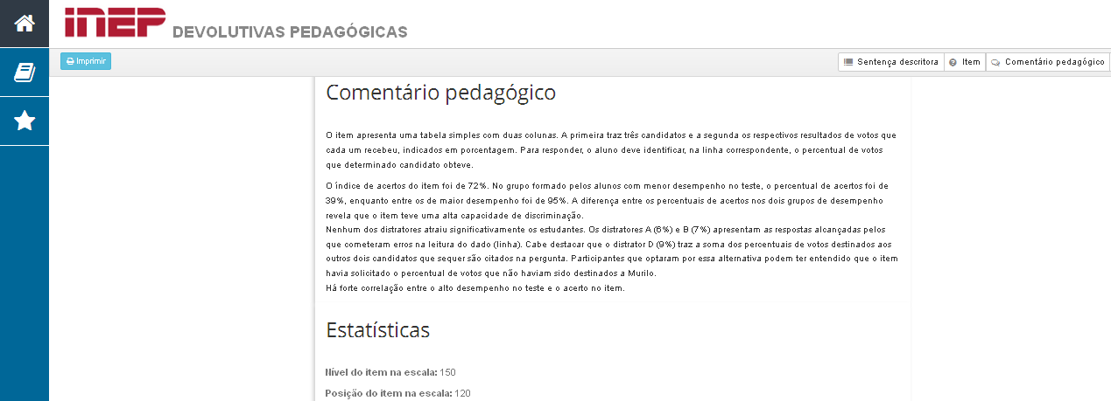

Slide 25
Exemplo: 2

Slide 26
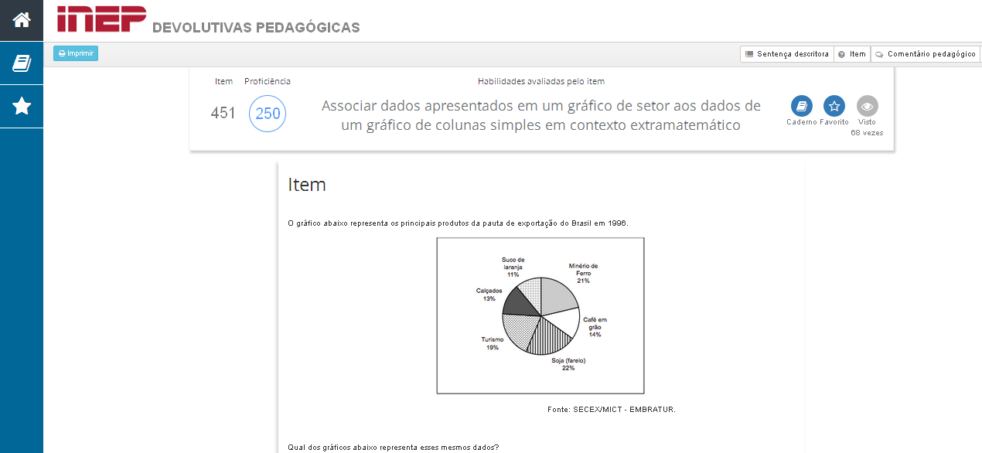

Slide 27
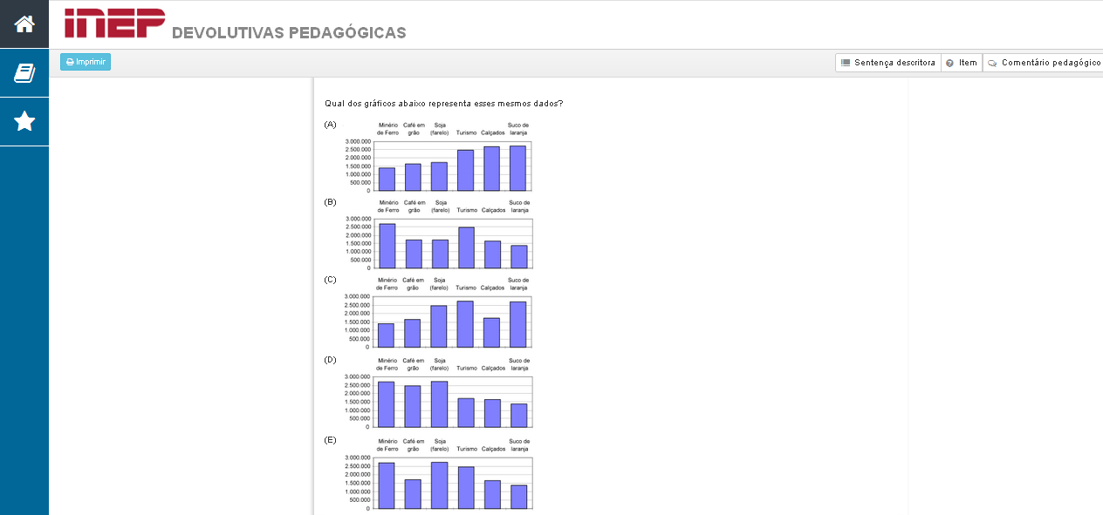

Slide 28
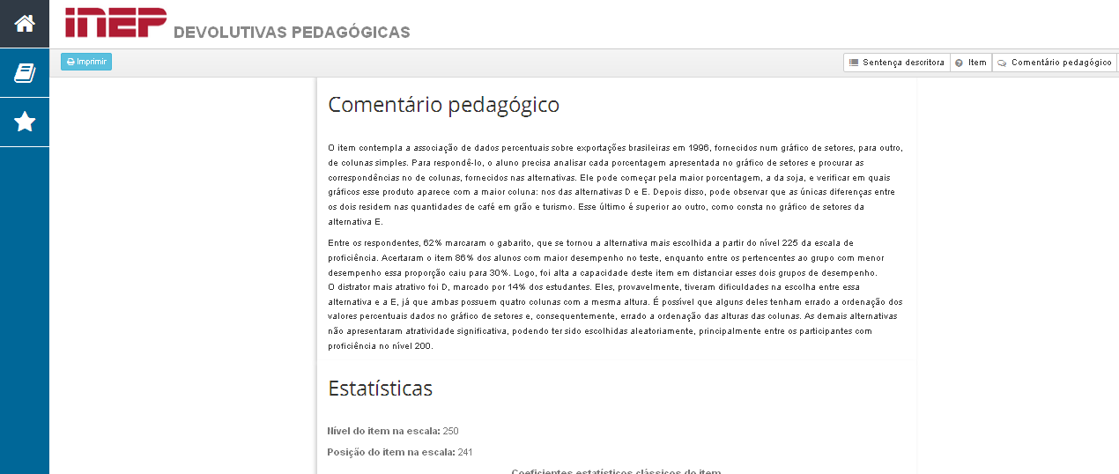

Slide 29
Tipos de Avaliação
Avaliação
Diagnóstica
Formativa
Somativa
Interna
Escola
Externa
Sistemas
Interna
Escola
Externa
Sistemas
Interna
Escola
Externa
Sistemas
Pequena escala
Larga escala

Slide 30
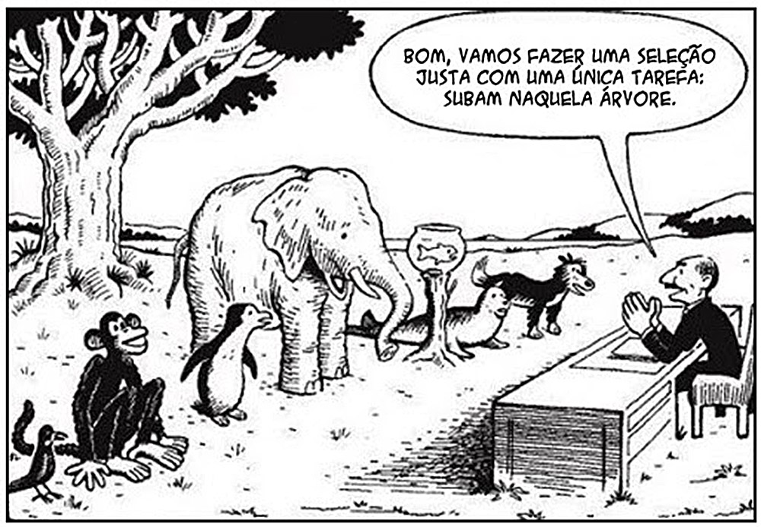

Slide 31
